Slide 1









การควบคุมหลอดไฟ
โดยใช้ RELAY

Slide 2

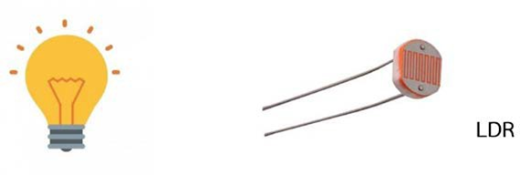
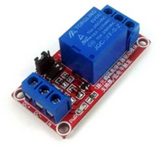
เปิด/ปิด หลอดไฟ 220V ทางเดิน เมื่อเวลากลางคืน
(กลางวันไฟดับ) โดยใช้ LDR sensor
(วัดความเข้มแสง) ใน
การตรวจจับพร้อมแสดงค่าออก Serial monitor (เลขคู่)
โจทย์

Slide 3
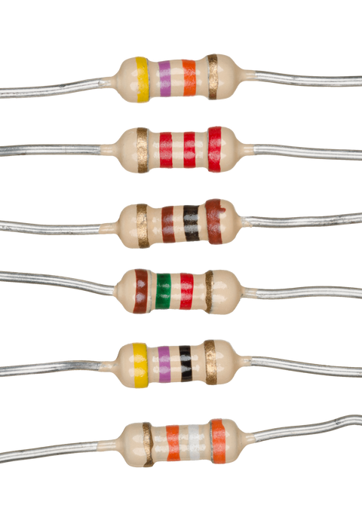
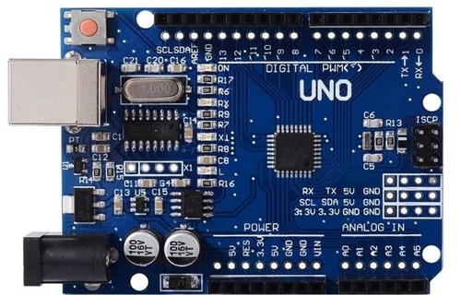
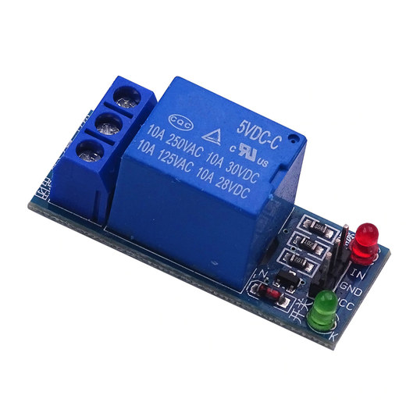

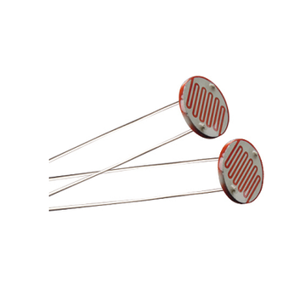
อุปกรณ์ที่ใช้

Slide 4
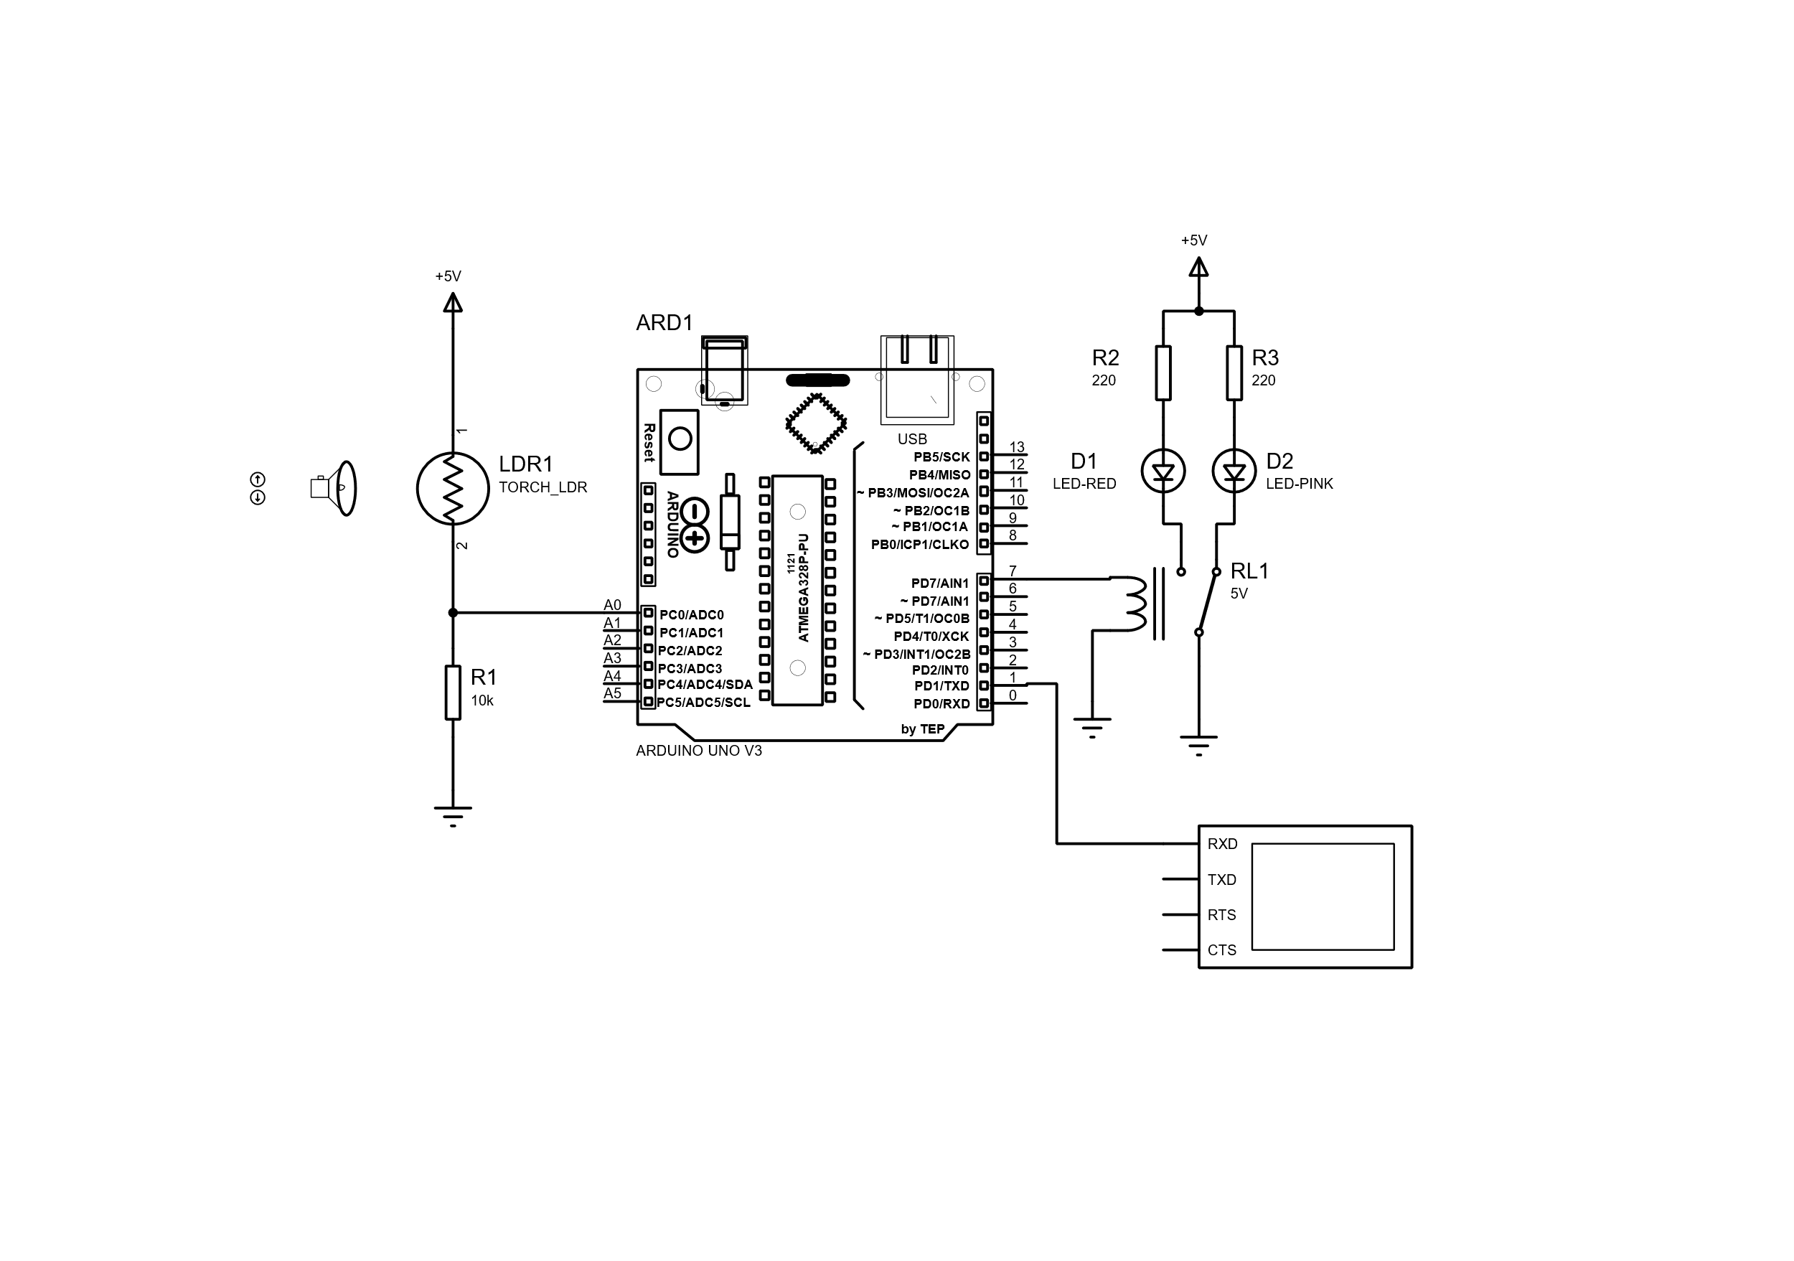
การต่อวงจร

